Slide 1
계산기
Swing을 이용해 계산기 어플리케이션을 구현해보자
참고 : https://github.com/kooBH/java_2018_study/tree/master/week_01/src/week_03

Slide 2
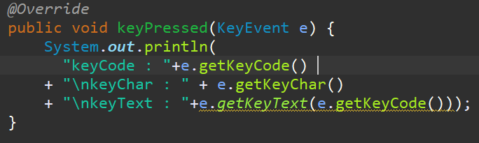
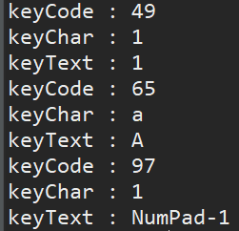
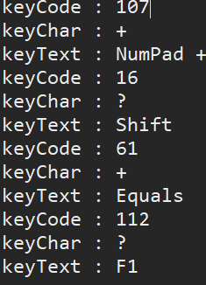
키 리스너 - 추가
KeyEvent e 를 받았을 때
e.getKeyCode() : 문자는 ascii 로, 특수키는 별도로 지정된 값으로 리턴
e.getKeyChar() : 입력된 문자 출력, 같은 기호면 같은 값(ex 넘패드), 특수키 X
e.getKeyText(e.getKeyCode()) : 입력된 키를 출력, 넘패드 키 구분, 특수키 O

Slide 3
계산기
계산기의 내부 작동을 구현할 클래스를 하나 더 추가해보자
그리고 이 클래스에 필요한 변수들을 추가하자.
입력중인 값
현재 결과값
수행중인 연산자
이런 변수들이 필요할 것이다.
만들면서 필요하다고 생각되는 변수는 추가하면 된다
JAVA의 기본 데이터 타입은 Boolean 을 제외하면 C와 같다

Slide 4
계산기
계산기를 작동시킬 클래스의 함수 – 메서드를 만들어보자
1. 숫자입력 : 버튼입력과 키 입력은 숫자를 1개씩 받아서 입력중인 숫자에 적용된다
2. 숫자표시 : 계산기 클래스가 가지는 값은 정수 또는 실수형 이지만
JLabel의 text는 String 이다.
3. 연산자 입력 : + 나 * 같은 연산자 입력시의 행동
등등 계산기 동작에 필요한 메서드를 구현해보자

Slide 5
계산기
String.valueOf( 값 ) 은 값을 String 형으로 바꿔서 리턴한다
버튼을 클릭하면 focus가 버튼으로 넘어간다
버튼 클릭 후 프레임.requestFocus(); 로 포커스를 돌려주자
뭐든지 하는 방법은 다양하다. 편한 방법대로 작성해보자
대부분의 class 들은 .set~하면 값을 변경시킬 수 있고 .get~하면 값을 받고 .is~ 면 현재 상태를 받을 수 있다

